Slide 1
Тақырыбы: Биологиялық ырғақтар

Slide 2
ЖОСПАР
1.Биологиялық ырғақ. анықтама
2.Биологиялық ырғақтардың жіктелуі
3.Биологиялық ырғақтардың адам организіміне әсері
4.Биологиялық ырғақтың маңызы
5.Фотопериодизм

Slide 3
Кіріспе
Бір организмдер – температураға, ылғалдыққа, жарыққа төзімділігі немесе қажетсінуі, өзге бір организмдердікіне қарағанда басқаша болып келеді. Мысалы, қайың ылғалды ауа райында жақсы өседі, ал шыршаларға- ылғалдығы төмендеу ауа райы қолайлы. Ылғалдылықтың немесе әртүрлі температураның тіршілікке қолайлы және қолайсыз жақтары болады. Тіршілікке қолайсыз жағдайлар- пессималды жағдай немесе пессмум деп аталады.
Егерде организмнің дамуы жылдың маусымдық ырғағымен сәйкес келмесе онда түр жойылады. Мәселен, күзге қарай ағаштардың жапырақтарының түсуі, жануарлар дүниесінің тіршілігіндегі өзгерістер (жүннің қалындауы, тері асты май қабаттарының қалындауы, ұйқыға кету, т.б.) мұның айқын мысалы бола алады. Аталған өзгерістер организмдердің тіршілігінде жыл сайын бұлжымай қайталанып отырады
.

Slide 4

Биологиялық ырғақ — биологиялық процестер мен құбылыстардың қарқыны мен сипатындағы мезгіл-мезгіл қайталанып отыратын өзгерістер реттілігі.
Биологиялық ырғақ барлық тірі организмдерге тән және ол клеткалық процестерден бастап популяциялық, биосфералық құбылыстарды қамтиды. Мұны зерттейтін ғылым саласы — биоритмология.
Биологиялық ырғақ табиғи жағдайда қоршаған ортадағы құбылыстар өзгерістеріне сәйкес жүреді.
“Биологиялық сағат” қызметін атқарады, организмнің уақыт пен кеңістікте бағдарлануына, қоршаған ортадағы өзгерістерге алдын-ала дайындалуға мүмкіндік береді

Slide 5


Биологиялық ырғақтың жіктелуі
Жоғарғы жиілігі бар ырғақтар
Орталық жиіліктегі ырғақтар
Мезоырғақтар
Макроырғақтар
Мегаырғақтар

Slide 6
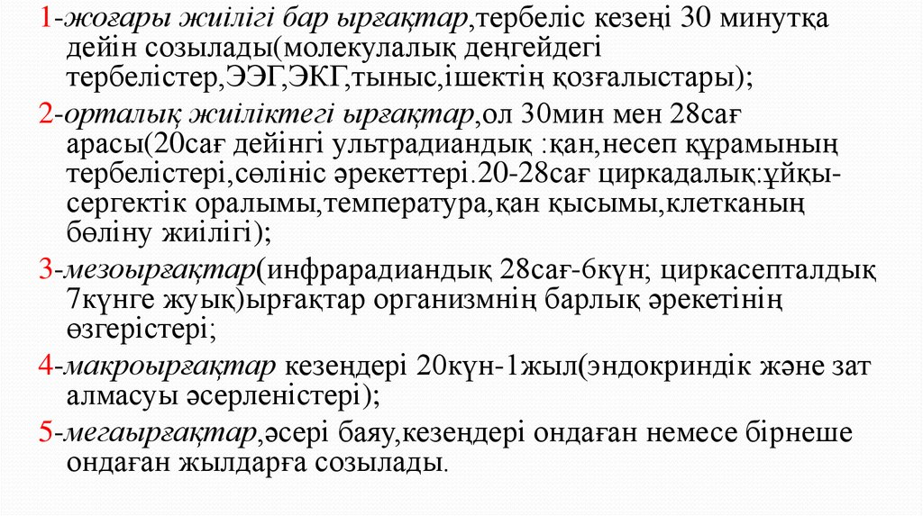
щш

Slide 7


Ырғақ мерзімдері
Ұзақ мерзімді ырғақтар
Маусымдық ырғақтар
Кейіңгі жылдары организмдегі кейбір құбылыстардың бірнеше күндік ырғағы болатындығы анықталады.
Тербеліс кезеңдері 1 жылға жуық физиолониялық әрекеттерді маусымдық ырғақтар деп санайды.
Бұл әректтер организмді жылытып әртүрлі маусымдағы сыртқы ортаның құбылмалы өзгерістеріне нақты икемдеп отырады.

Slide 8
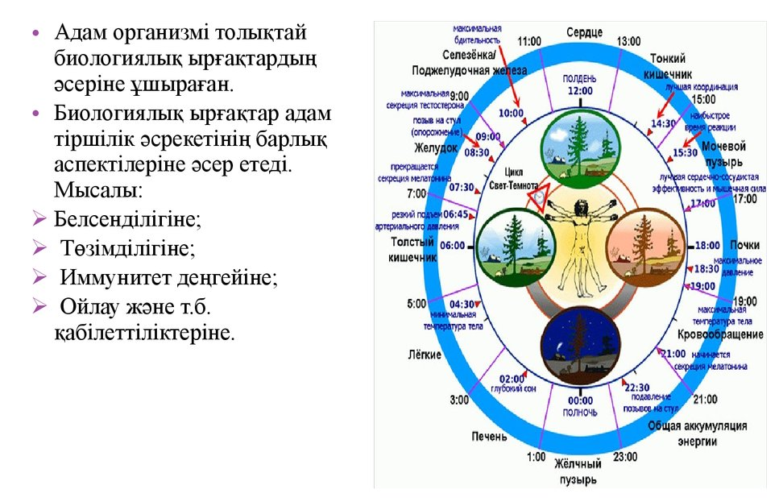
Биологиялық ырғақтың адам организіміне әсері

Slide 9
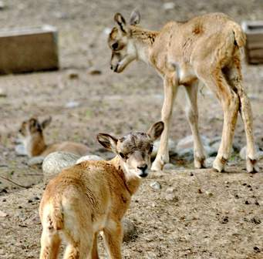
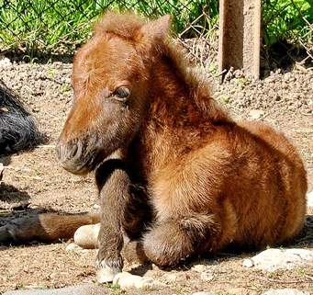
Ал жануарларда биологиялық ырғақ әр түрлі физиологиялық-биохимиялық процестер (температура ауытқулары, гормондар бөлінуі, РНҚ синтезі, рибосома құрылуы, клеткалардың бөлінуі, т.б.) активтілігінің кезеңділігімен бейнеленеді. Жеке органдардың, тіндердің, клеткалардың тәуелсіз ырғақтары биологиялық құбылыстардың мерзімдік реттілігін құрайды, тірі организмдерде жүретін барлық процестердің үйлесуіне негіз болады. Биологиялық ырғақ тұқым қуалайды және табиғи сұрыпталу мен организмдердің бейімделгіштігінің маңызды факторы болып табылады.

Slide 10
Биологиялық ырғақ пайда болу себептеріне қарай экзогенді және эндогенді болып бөлінеді.Экзогенді биологиялық ырғақ — организмнің сыртқы күш әсеріне, қоршаған ортаның мерзімдік өзгерістеріне жауабы.Эндогенді (дербес, ырықсыз) биологиялық ырғақ-тірі организмнің өзінде туындайтын активті процестердің толқынына сәйкес қалыптасады. Ол қайтарымды байланыс механизмімен реттеледі. Осы байланыс тұйықталатын биологиялық құрылым деңгейіне қарай клеткалық, мүшелік, организмдік, популяциялық биологиялық ырғақтар болып жіктеледі. Маңызына байланысты биологиялық ырғақ физиологиялық (тыныс алу, қан айналу, т.б.) және экологиялық (организмнің сыртқы ортаның құбылмалы жағдайына бейімделуіне мүмкіндік беретін) болып бөлінеді.

Slide 11
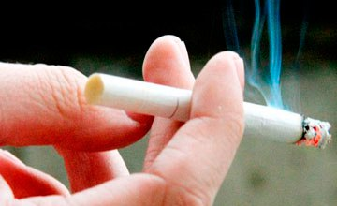
Темекі тартудың биоырғаққа әсері
ДДҚҰ-ның көрсетуі бойынша әлемде жыл сайын шылым шегуден 2,5 млн астам адам қайтыс болады. ДДҚҰ сарапшылар комитеті никотин әлдендіруші құрал болуы мүмкіндепсанайды. Оны үнемі пайдалану тәуелділік тудырады, ал кейбір адамдарда тынышсыздану,күйгелектік, қажығандық, ашуланшақтық, ұйқысыздық, еріктің әлсіреуі, дене салмағының өсуі арқылы көрініс беретін синдром туғызады. Шылым шегуге тәуелділік тез дамиды. Құмарпаз шылым шегушілерге темекі шегу психикаға бірқатар оң әсер етеді: рухани тепе-теңдікті ұстайды, ол төменгі қозуда стимулятор және жоғарғыда седативті дәрі-дәрмек ретінде әсер етеді, үрейді басады.Алайда, шылым шегудің теріс жері көбірек. Көптеген аурулардың дамуы темекі шегумен байланысты, бұл атеросклероз, өкпеның, зәр қуығының, бүйрек қуысының, ауыз қуысының, жұтқыншақ, көмей және өңештің, ұйқы бездерінің қатерлі ісіктері, жүректің ишемия ауруы, шеткі қан тамырларының ауруы, гипертониялық ауру, ми қан тамырлары тромбозы және өкпенің әртүрлі созылмалы аурулары.
Темекі түтінінің құрамы бірнеше жүздеген заттардан тұрады. Оның ішінде улы никотин, көміртегі тотығы, аммиак, күкіртсутегі, формальдегид, фенол, түрлі қышқылдар, қорғасын, мышьяк, сынап, кадмий, кобальт, радиоакивті элементтер, құрамында канцерогенді бензопирен бар темекі шайыры сияқты элементтер бар. Осы аталған заттардың кез-келгені адам ағзасына зиянын тигізбей қоймайды.

Slide 12
‎Биологиялық ырғақ - психологияда — адамның психикалық белсенділігінің күшеюі мен бәсеңдеуінің кезектесуі. Адамның психикалық белсенділігінің биологиялық ырғағы 2 түрлі болады: сыртқы биологиялық ырғақ (Күн активтілігінің циклділігімен, жыл мезгілдерінің, тәуліктің ауысуымен байланысты пайда болатын) және ішкі биологиялық ырғақ (адамның ішкі психикалық және физикалық іс-әрекетінің жағдайымен анықталатын). Жұмысқа қабілеттілік пен қажу кезеңдеріне, әсіресе, адам психикалық белсенділігінің тәуліктік биологиялық ырғақ әсер етеді.
ерекше маңызы бар:
ең үлкен белсенділік таңертең (сағат 8 — 12),
ең аз белсенділік — тәулік ортасында (сағат 12—16),
екінші ең үлкен белсенділік — кешкі мезгілде (сағат 16 — 2),
барынша байқалатын ең аз белсенділік — түнде (сағат 2 — 8) болады.
Таңертеңгі және кешкі мезгілдегі белсенділіктің сергектігі организмде болып жататын ішкі биохимиялық процестерге байланысты. Мысалы, адам психикалық белсенділігінің ішкі биологиялық ырғағының тәуліктегі күшеюі мен бәсеңдеуі организмдегі адреналин мен норадреналин гормондарының көбеюіне тәуелді. Мұндай қатаң тәуелділік ішкі биологиялық ырғақтар мен сыртқы тіршілік әрекетінің ұйымдасуы арасында нақты үйлесімнің болуын қажет етеді. Егер бұл үйлесім бұзылатын болса, оның нәтижесі жүйке жүйесінің түрлі ауруларына (мысалы, ұйқының бұзылуы, невроздар, жүрек-қан тамырларының аурулары) соқтырады. Сондықтан психологиялық тексеру мен психокоррекцияда міндетті түрде адамның психикалық белсенділігінің биологиялық ырғақ құрылымы ескерілуі тиіс

Slide 13
Биологиялық ырғақтың қайталану кезеңі бірнеше секундтан ондаған жылдар аралығын қамтуы мүмкін. Қайталану мерзіміне қарай биологиялық ырғақ ультрадианды (1 минуттан 10 — 12 сағат аралығында), циркадианды, тәуліктік (бір тәулік ішіндегі жануарлардың физиологиялық құбылыстары мен қылығының бір заңдылықпен тербелуі; бұл жарық, температура, ылғалдық әсеріне байланысты), айлық (айналымы жағынан ай фазасына — айдың толуына, 29, 53 тәулікке жуық), жылдық немесе маусымдық (жыл сайын қайталанып отыратын процестер: жануарлардың ұя салуы, қоныс аударуы, өсу қарқынының өзгеруі), көп жылдық (ауа райының, тіршілік жағдайының планетарлық өзгеруіне байланысты) және теңіздің көтерілу ырғағына сәйкес (24,8 немесе 12,4 сағат сайын байқалатын теңіздегі тіршілік заңдылықтары: қимыл белсенділігі, газ алмасу қарқыны, планктондардың жоғары-төмен ығысуы, т.с.с.) болып бөлінеді

Slide 14
Биологиялық ырғақтардың маңызы
Табиғатта көптеген құбылыстар белгілі бір уақыт аралығында ырғақты түрде үнемі қайталанып тұрады. Мысалы, күн мен түннің ауысуы, белгілі уақыт аралығында күннің белсенділігінің ӛзгеруі және т. б.
Ырғақты өзгеріс адам ағзасында үнемі байқалады. Мысалы, жүректің соғуы, жүйке талшықтары арқылы қозу мен тежелудің таралуы және т. б.
Тірі ағзаларға тән ырғақ – биологиялық ырғақ деп аталады.
Биологиялық ырғақ белгілі бір уақыт аралығында ағзада қайталанып, оның тіршілік әрекетіне әсер етеді.
Жер бетіндегі барлық тірі ағзалардың дамуы тікелей ғарыштық факторлардың әсері арқылы жүріп отырады. Әсіресе, Күн сәулесі белсенділігінің өзгеруі тірі ағзаларға ерекше әсер етеді. Адам ағзасының ішкі ортасы күн сәулесі белсенділігінің ауытқуына сәйкес ӛзгеріп отырады.
Мысалы, магниттік толқынның әсерінен адамның қан қысымы ӛзгереді, орталық жүйке жүйесінің қызметі бұзылады. Күн сәулесі белсенділігінің ӛзгеруі адамның шығармашылық жұмыстарына да әсерін тигізеді.
Тірі ағзаларда болатын ырғаққа Айдың да әсері бар.
Жердің өз білігі (ось) бойынша қозғалуы (24 сағатта) тәуліктік ырғаққа әсер етеді. Жердің күнді айнала қозғалуы маусымдық ырғақтарды қалыптастырады.

Slide 15

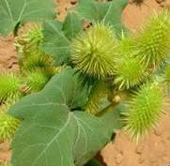
Жарықкезеңдік (фотопериодизм). Ағзалардың көпшілігіне жарықтың тәуліктік ырғағы, яғни жарық (күн ұзақтығы ) мен қараңғы (түннің ұзақтығы ) арақатынасындағы тәулік кезеңдері тән қасиет. Өсу және даму үдерістерінен керінетін ағза жауабы жарықкезеңдік (грекше «рһоіоs» - жарық, «регіосіоs» - айналым) деп аталады.Өсімдіктер жарық ұзақтығының тәуелділігі бойынша ұзақ күндік өсімдік және қысқа күндік өсімдік деп бөлінеді. Ұзақ күндік есімдік тәуліктің жарық кезі 20 және одан ұзақ сағатка жететін үйектік (полярлық) шеңбері ауданында өседі. Мысалы, сары сояу (дурнишник)өсімдігі тәуліктің жарық кезі 21 сағатқа жеткенде ғана гүлдейді. Егер жарык кезінің ұзақтығы 21 сағаттан кем болса, онда бұл өсімдіктің үсікке тап болуы мүмкін. Солтүстік үйек шеңберінен аздап оңтүстікке қарай және оңтүстік үйекшеңберінен аздап солтүстікке қарай өсетін өсімдіктер қысқа күн өсімдіктері (мысалы, соя, бамбук, мақта, тары,жүгері, темекі) жатады. Бұл өсімдіктер ұзақ күн жағдайында гүлдей алмайды.

Slide 16
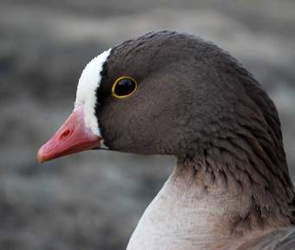
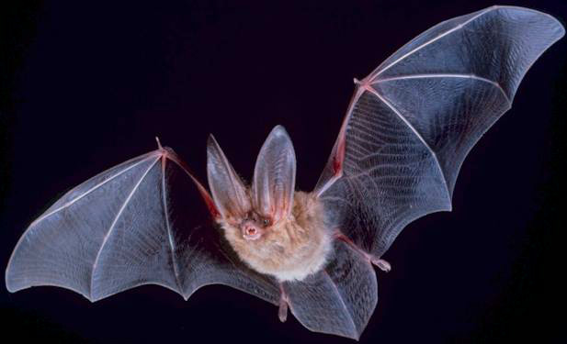
Жарықкезеңдікке тек өсімдіктер ғана емес, жануарлар да жауап береді. Мәселен, құстар мен ірі сүтқоректілерде жарық кезендігі маусымдық жылыстауға, күзгі және көктемгі түлеу, қысқы ұйқыға жатуға және басқаларға байланысты. Жарық кезеңінің реттелуі жануарлардың маусымдық жыныс белсенділігі үшін де едөуір маңызы бар. Жарық кезеңді қөректену қылығына да әсер етеді. Оның әсерінен қоңыржай ендіктің жануарлары калориясы көбірек қорек іздей бастайды. Адамның жарық кезеңдігі маусымдық эмоциялы күйге әсер етеді. Мысалы, эмоциялы белсенділіктің көктемгі үдемелі каркыны баршаға мәлім.

Slide 17
Қорытынды
Қазіргі кезде адамның қоршаған ортамен қарым- қатынасы ерекше маңызға ие болып отыр. Жер шарындағы халық санының жедел өсуі және көптеген елдердің индустриалды дамуы табиғи ресурстарды пайдалануды еселеп арттырып, адамның табиғатқа әсерінің көлемін өсіре түсуде.
Экологиялық факторлардың уақыт және кеңістік бойынша өзгеруі- геологиялық, гелиоклиматтық )күн көзіне байланысты ауа райының қалыптасуы) және астрономиялық құбылыстарға байланысты және олар тіршілік иелеріне, тірі организмдерге өз дегеніне көндіретін басқарушы қызметін атқарады.
Биологиялық ырғақтар мен фотопериодизм – организмдер тіршілігіндегі ырғақты қайталанулар процестерінде көптеген әсер етуші немесе қозғаушы факторларлар.

Slide 18
Пайдаланылған әдебиеттер:
1.Ғ.Сағымбаев. Экология негіздері. Алматы, 1995
2.Т.Несіпбаев. Адам және жануарлар физиологиясы.2005

